Slide 1
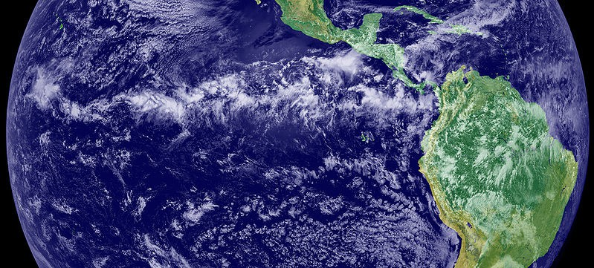
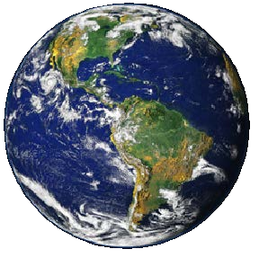

Introducción a la percepción remota
Curso RIO – Sesión 1
Ivan Lizarazo - Octubre 2023

Slide 2



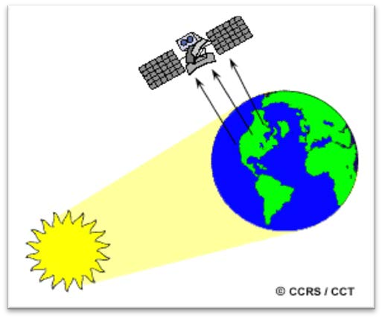

¿Qué es la Percepción Remota?
La percepción remota es una técnica para obtener información sobre las propiedades de un objeto sin tener contacto físico con él.
Fuente:Battelle (2009)

Slide 3


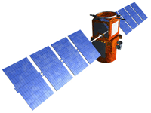
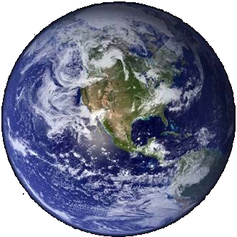
¿Por qué utilizar satélites para estudiar la Tierra?
Mediciones consistentes y rutinarias a escala global.
Perspectiva general de información a escala hemisférica, regional, nacional y local (el ‘gran panorama’).
Ofrecen información para aquellas áreas donde no existe medición terrestre de parámetros.
Alerta temprana sobre eventos ambientales y desastres inminentes.
Atractivo visual: ‘una imagen vale mil palabras’.
Fuente:Battelle (2009)

Slide 4
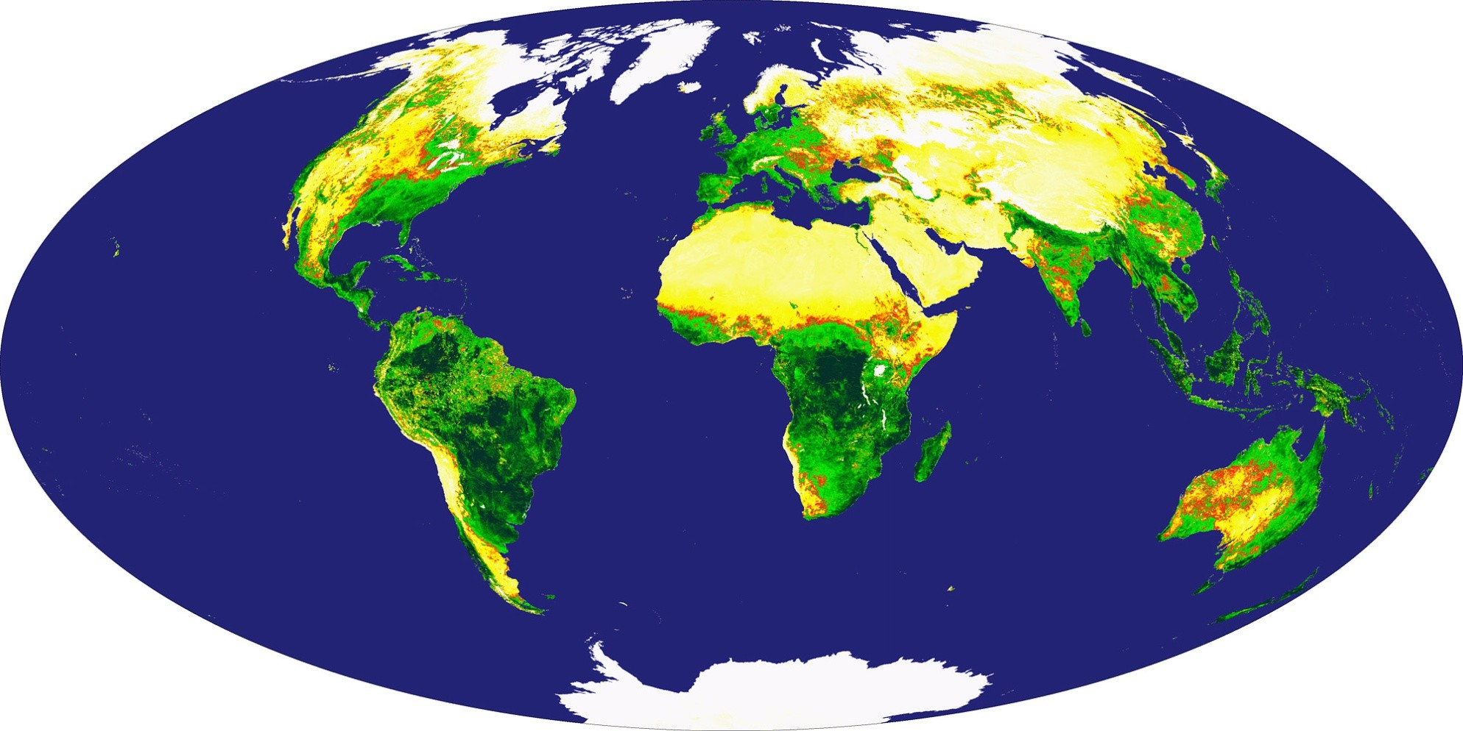
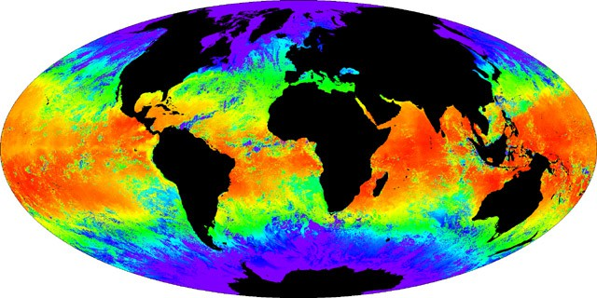
Los Satélites Ofrecen una Perspectiva Global
Los datos satelitales se utilizan para muchas aplicaciones, incluyendo el monitoreo meteorológico a nivel global, el análisis del cambio climático, y la observación del medio ambiente.
Fuente:Battelle (2009)

Slide 5

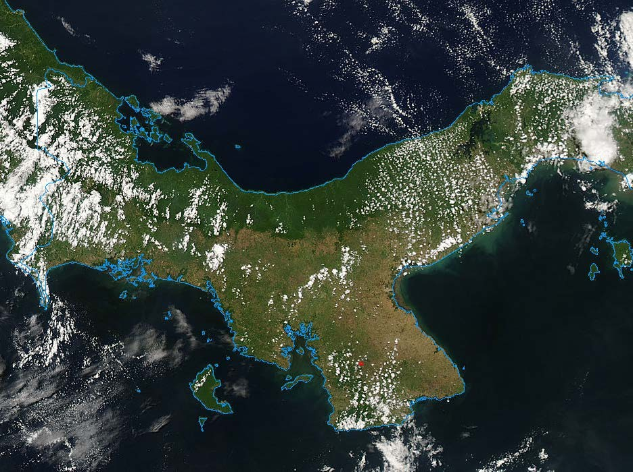
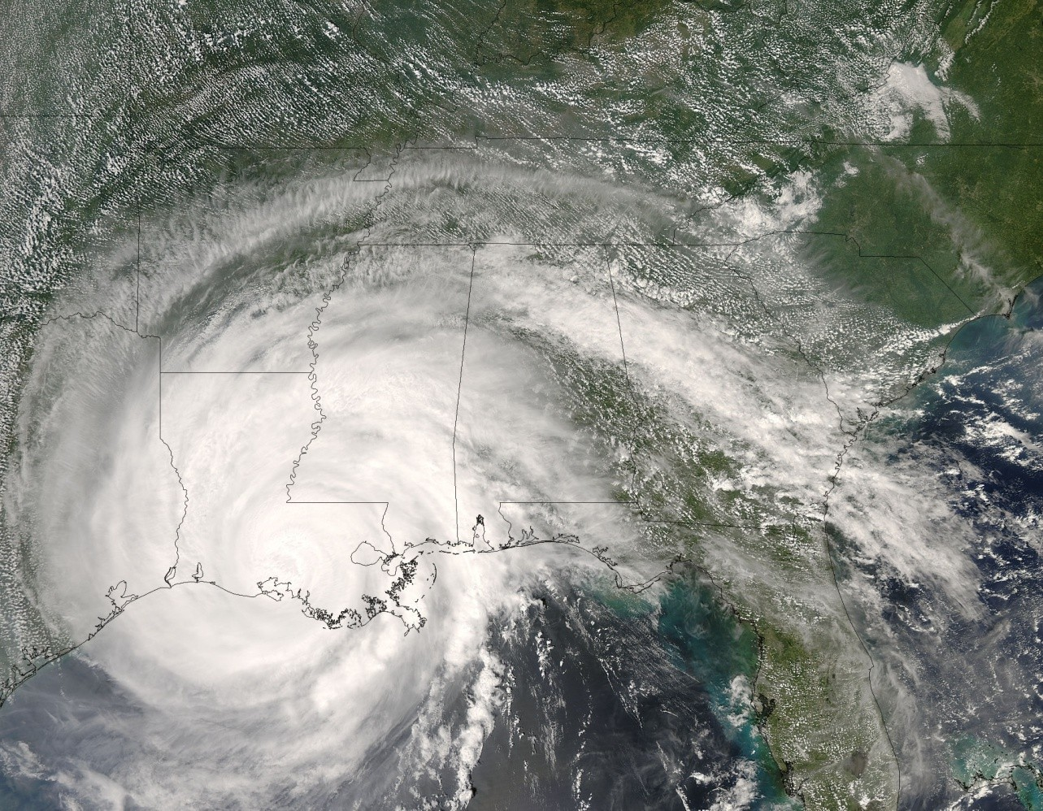
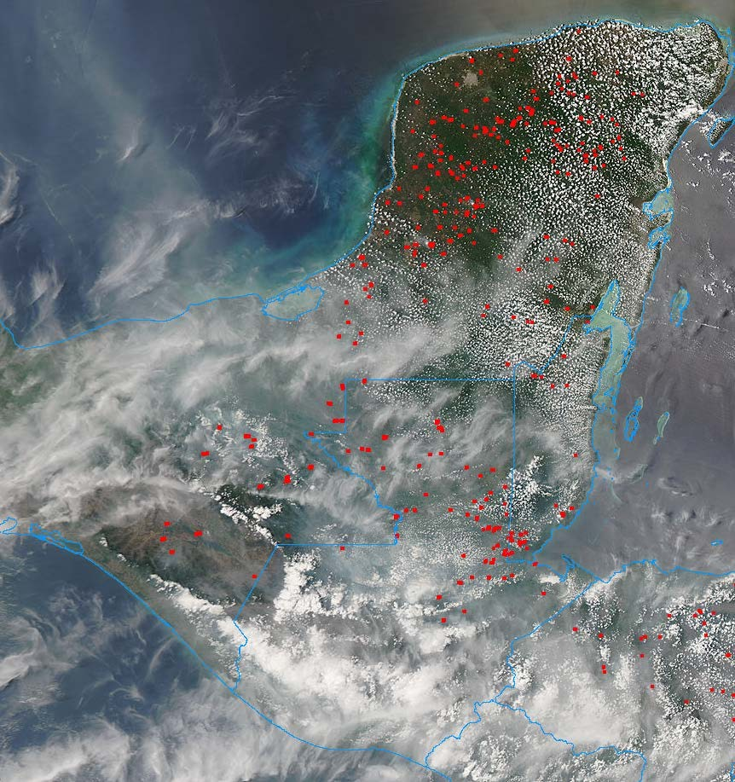
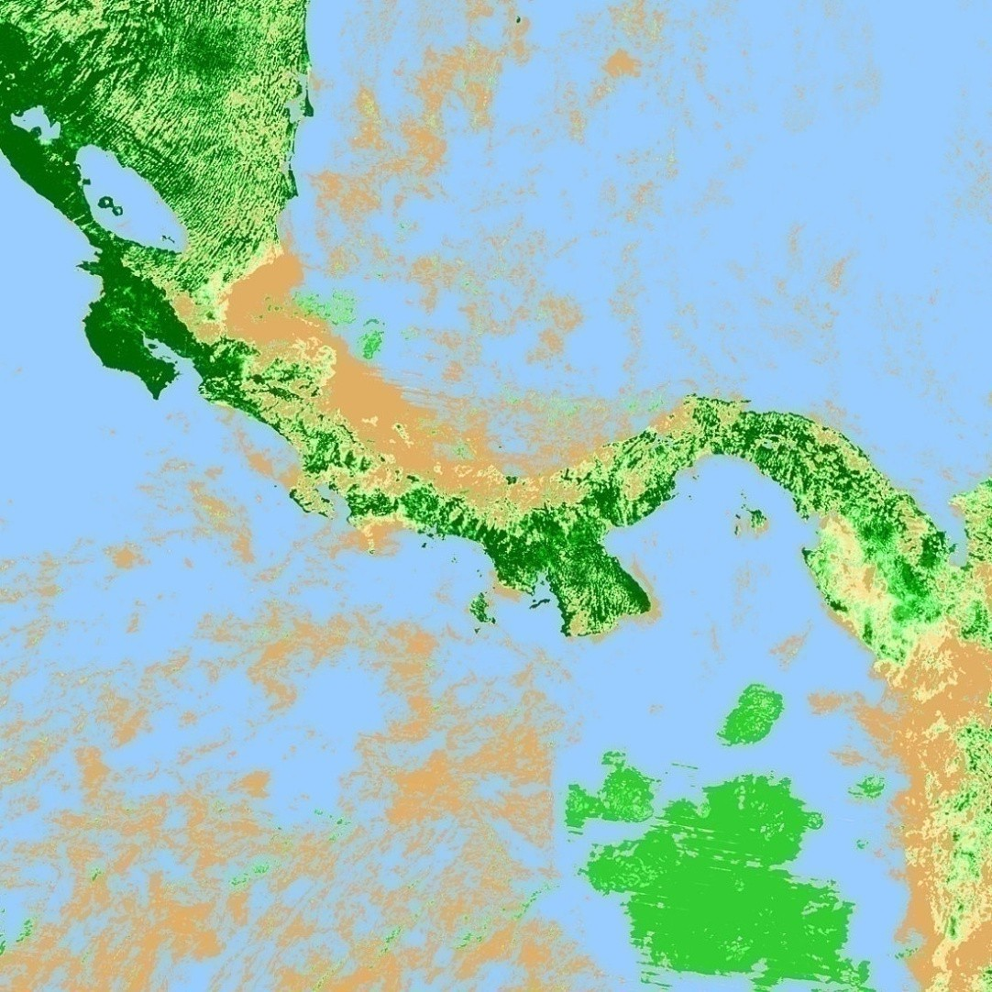
¡Una imagen vale mil palabras!
Los satélites ofrecen cobertura consistente y rutinaria
a escala global de eventos ambientales.
Fuente:Battelle (2009)

Slide 6

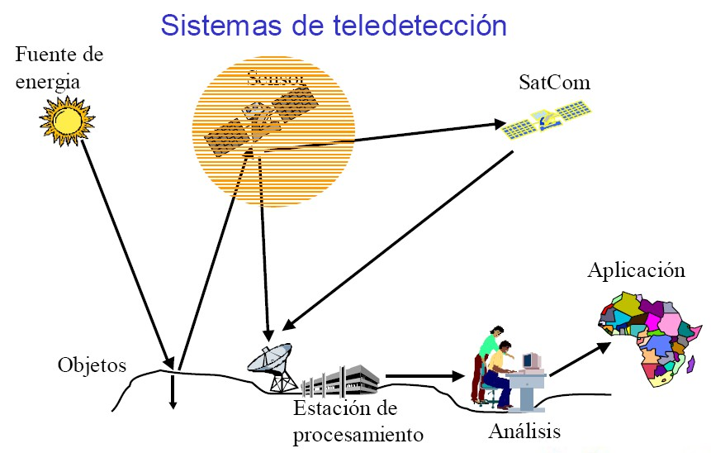
Sistemas deTeledetección
Sensor y plataforma que lo transporta
Medio donde se propaga la radiación
Fuente:Battelle (2009)

Slide 7

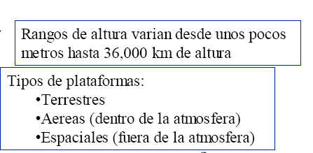
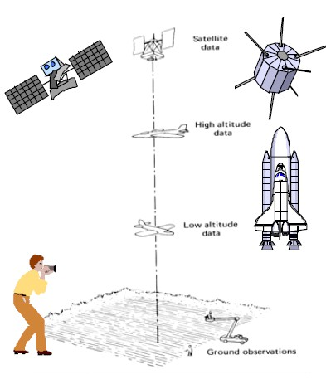
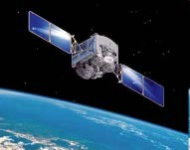
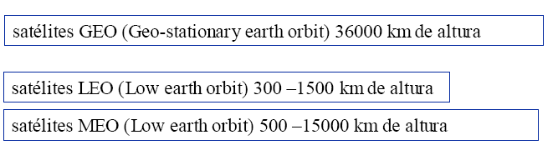
Tipos de Plataforma
Dónde se encuentra ubicado el sensor?
Según altura

Slide 8

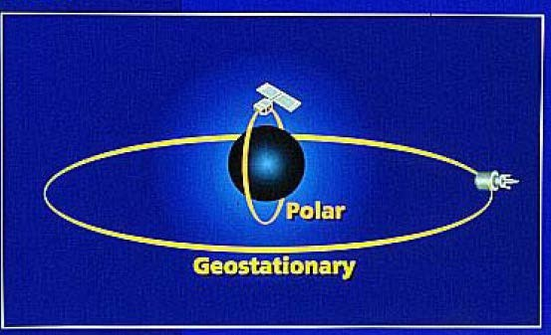
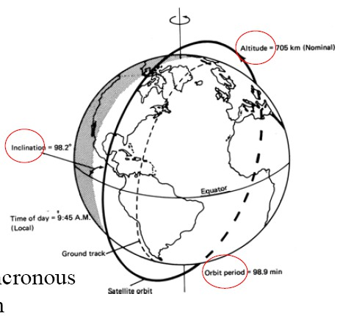
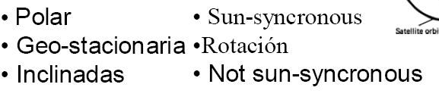
Orbitas
Fuente:Battelle (2009)

Slide 9

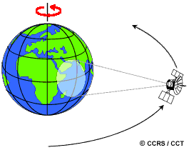
Satélites Geoestacionarios
Orbitan a gran altitud (~35,800 km).
Período orbital igual a la velocidad rotacional de la Tierra.
Continuamente observan la misma área de la Tierra.
Muy alta resolución temporal (minutos u horas).
Generalmente se emplean para monitorear condiciones meteorológicas y el desa-rrollo de tormentas fuertes, incluyendo huracanes, tornados e inundaciones.
Fuente:Battelle (2009)

Slide 10




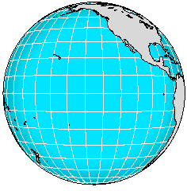
Satélites Geoestacionarios de Observación Ambiental (GOES)
Satélites meteorológicos geoestacionarios (EE.UU.).
Resolución temporal de 30 minutos a 3 horas.
Resolución espacial de 1 km, 4 km y 8 km.
Múltiples productos, principalmente para el pronosticado meteorológico.
5 bandas:
GOES-Oriente
– Visible (0.55-0.75 mm)
Onda CortaIR (3.80-4.00 mm)
Vapor (6.50-7.00 mm)
IR 1 (10.20-11.20 mm)
IR 2 (11.50-12.50 mm)
GOES-Occidente
Fuente:Battelle (2009)

Slide 11




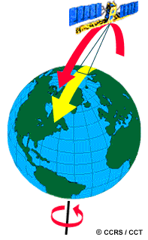
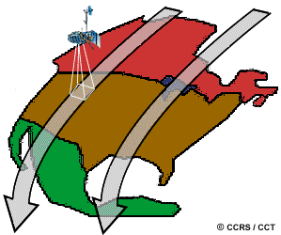
Satélites de Órbita Polar
Orbitan a baja altitud (~700-800 km).
Su órbita cruza los Polos Norte y Sur.
La Tierra gira mientras orbita el saté-lite de manera que el satélite observa un área nueva cada vez que pasa.
Los satélites de órbita polar observan la misma área de la Tierra una vez por día (o con menor frecuencia).
Baja resolución temporal.
¡Cobertura global!
Se emplean para estudiar múltiples parámetros, incluyendo la calidad del aire, el uso del suelo, la calidad del agua, y la vegetación.
Fuente:Battelle (2009)

Slide 12




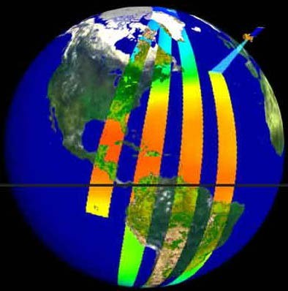
Satélites de Órbita Polar
Terra
Launched in 1999
10:30 AM local overpass
Aqua
Launched in 2002
1:30 PM local overpass
Aura
Launched in 2004
1:30 PM local overpass
Fuente:Battelle (2009)

Slide 13




Imágenes de Satélite Radar
Sistema de percepción remota activo
Radar es el acrónimo en ingles de detección y localización por radio.
Este sistema tiene tres funciones principales:
Transmitir señal de microondas hacia una escena.
Recibir la posición de la energía trasmitida, que se refleja hacia el sensor desde la escena iluminada.
Observar la potencia de la señal reflejada y el tiempo en que la señal regresa al sensor.
Fuente:Centro Canadiense de Percepción Remota, Ministerio de Recursos Naturales de Canadá

Slide 14











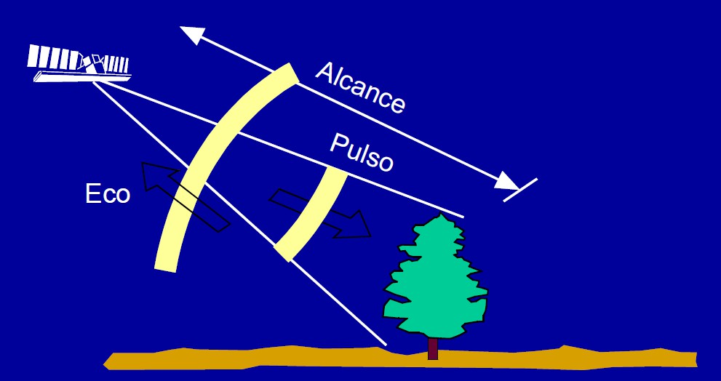
RADAR – Radio Detection And Ranging Detección y Localización por Radio
Fuente:Centro Canadiense de Percepción Remota, Ministerio de Recursos Naturales de Canadá

Slide 15

Características de las Imágenes Satelitales

Slide 16

Imágenes Satelitales
Resolución Espacial
Resolución Temporal
Resolución Espectral
Resolución Radiométrica
Nubosidad (Época del Año)
Cobertura (Regional, nacional, etc.)
Disponibilidad de Información (Año a Evaluar)
Unidad mínima de Mapeo

Slide 17

Resolución Espacial
Medida de la distancia angular o linear mas pequeña que puede captar un sensor de la tierra representada por un pixel

Slide 18

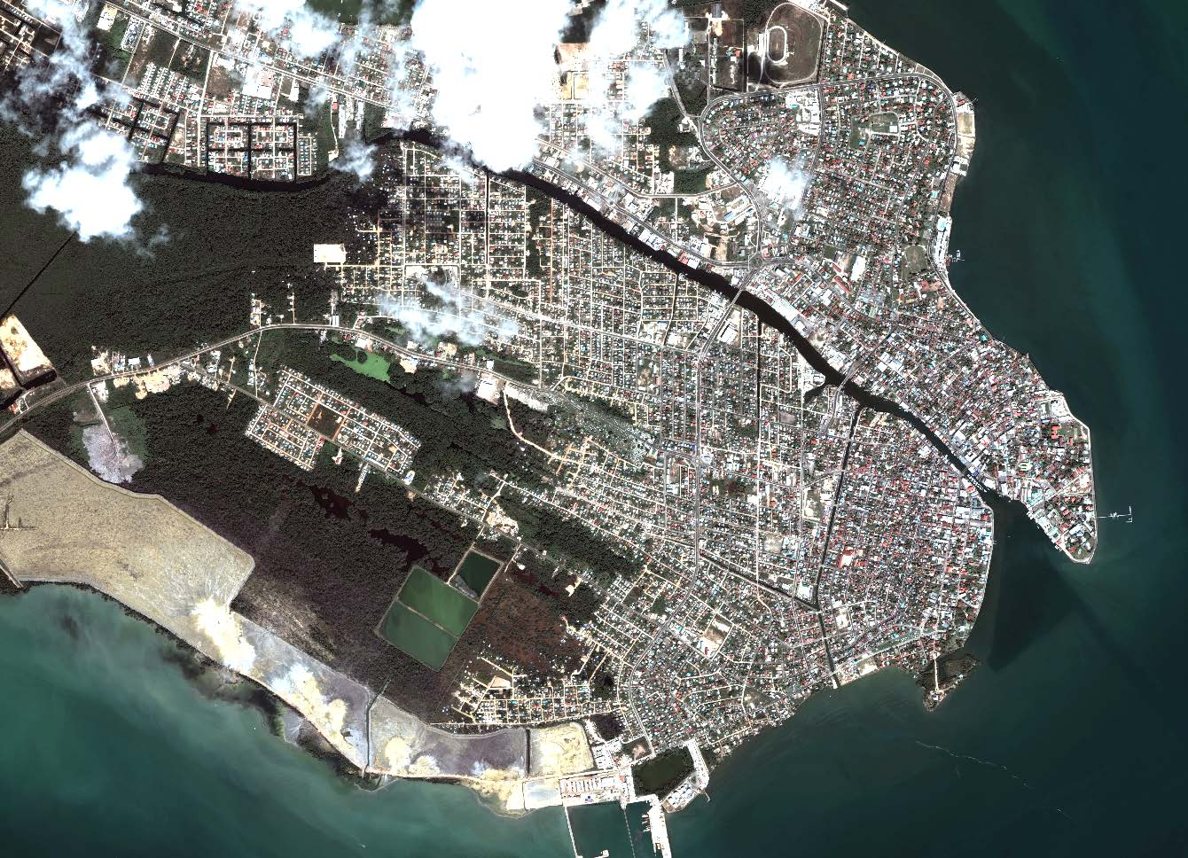
Resolución espacial
Port of Belize area
Imagen Quickbird Color natural cortesía de Digital Globe, Inc.; imagen capturada 19 Sept 2002

Slide 19
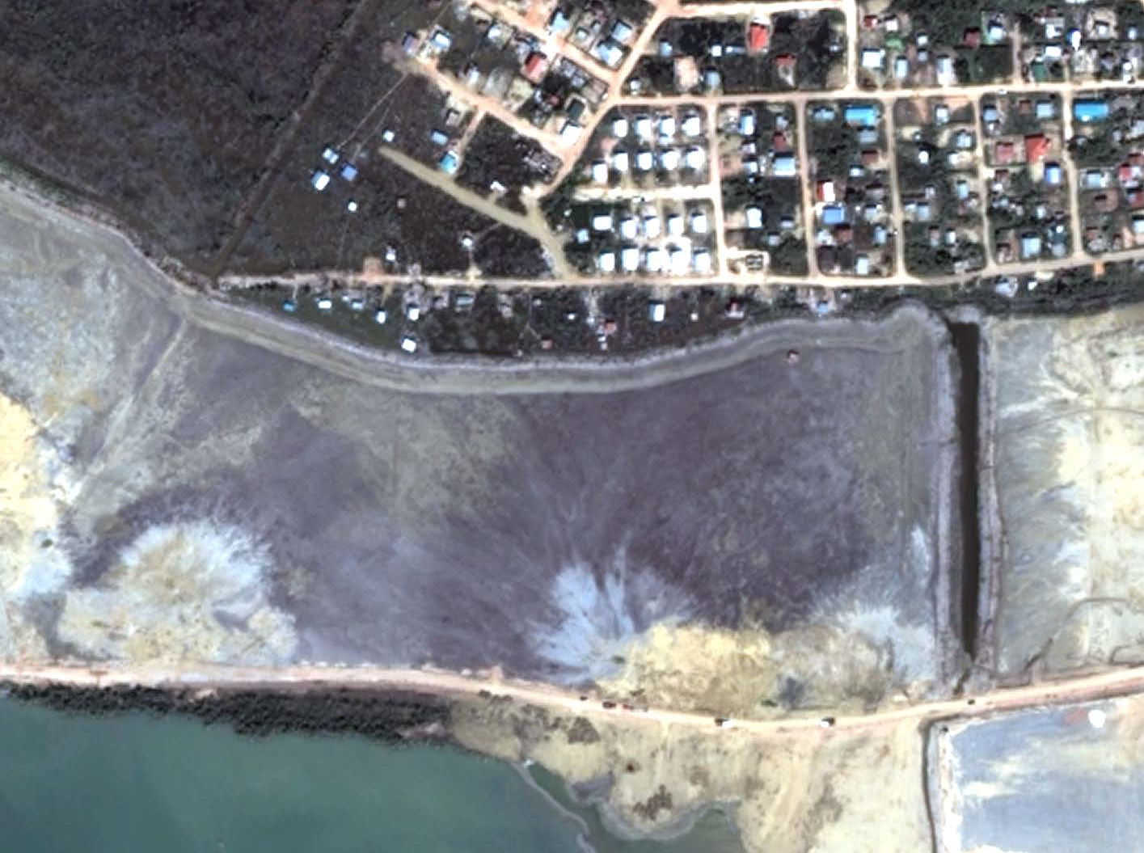







Principio Operacional: IKONOS o quickbird pueden utilizarse para mapear formas pequeñas de unos pocos m² de largo
Identificación de Mangle
Píxeles de 1 mt: resolución de IKONOS / Quickbird*

Slide 20


Identificación de Mangle
Celdas de 15 mt sobrepuestas con Píxeles 1 mt (resolución de ASTER / pan-sharpened LandSat 7)

Slide 21
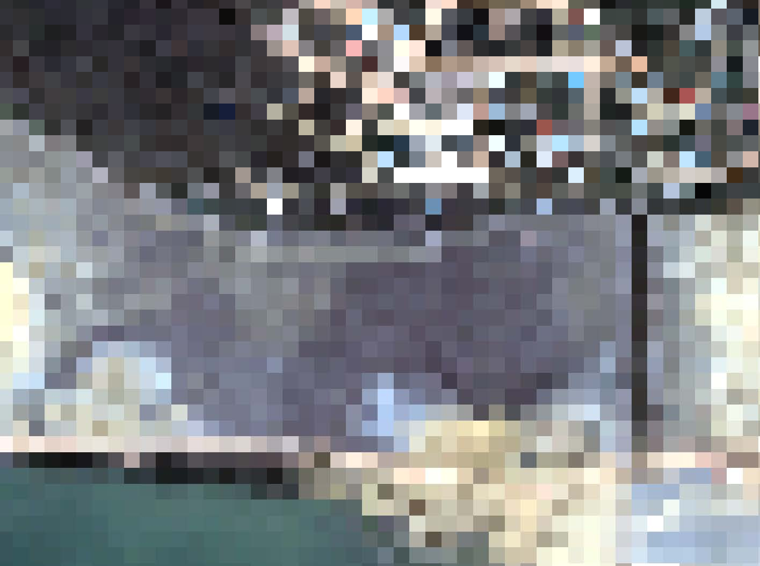


Identificación de Mangle
Pixeles de 15m (resolución de ASTER / pan-sharpened LandSat 7)

Slide 22






Principio Operacional: ASTER puede ser utilizado para mapear unidades de al menos ¼ acre (0.25 acres = Unidad mínima de mapeo de ASTER)
Identificación de Mangle
Pixeles 15m (resolucion de ASTER / pan-sharpened LandSat 7)

Slide 23
Pixeles 1 m: resolucion of IKONOS / Quickbird*

Slide 24
Píxeles 15m (resolucion de ASTER / pan-sharpened LandSat 7)

Slide 25
Identificación de Mangle
pixeles 1m : resolucion de IKONOS / Quickbird*

Slide 26
Identificación de Mangle
Celdas 30m sobrepuestas c/ pixeles 1m (resolucion de LandSat 7)

Slide 27

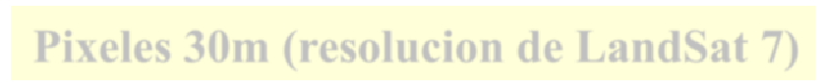
Identificación de Mangle
Pixeles 30m (resolucion de LandSat 7)

Slide 28



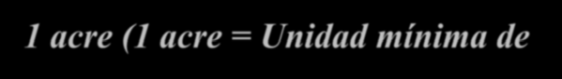


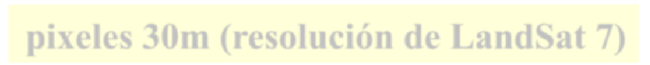
Principio operacional: los datos LandSat son usados para mapear unidades de al menos
1 acre (1 acre = Unidad mínima de mapero de LandSat)
Hilera visible de mangle
pixeles 30m (resolución de LandSat 7)

Slide 29
pixeles 1m : resolucion de IKONOS / Quickbird*

Slide 30
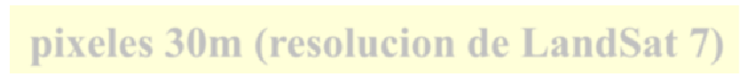
pixeles 30m (resolucion de LandSat 7)

Slide 31
pixeles 1m : resolucion de IKONOS / Quickbird*

Slide 32
Celdas de 250m sobrepuestas con pixeles de 1m (resolución de MODIS)

Slide 33

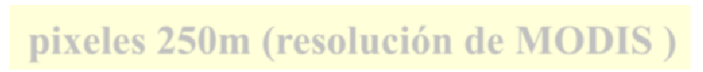
pixeles 250m (resolución de MODIS )

Slide 34
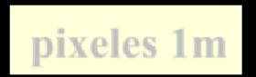

pixeles 1m
IKONOS, Quickbird

Slide 35

pixeles 250m (resolucion de MODIS)

Slide 36
pixeles 1m : resolución de IKONOS / Quickbird*

Slide 37







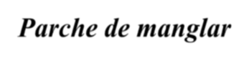





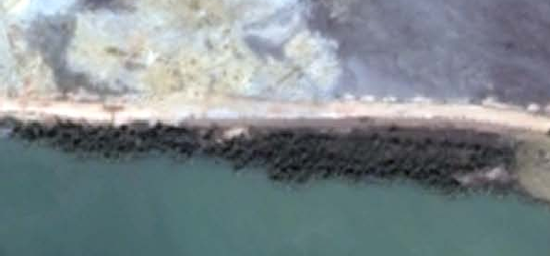




¿Que significa en el análisis?
LandSat ETM+
7,200m²
8 x 30m pixeles
Parche de manglar
ASTER
5,850m²
26 x 15m pixeles
Quickbird* / Ikonos
4,455m²
4,455 x 1m pixeles

Slide 38

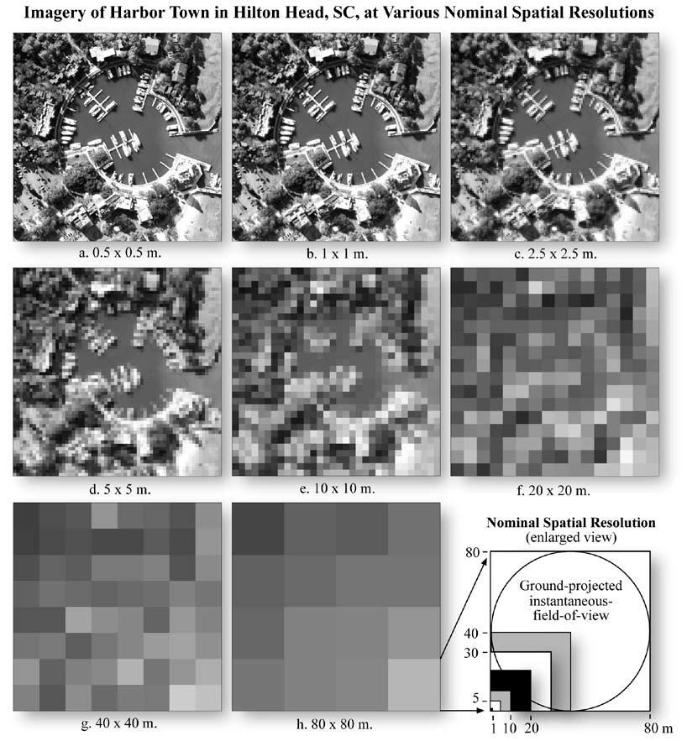

Resolución Espacial
Fuente:Jensen,2004

Slide 39

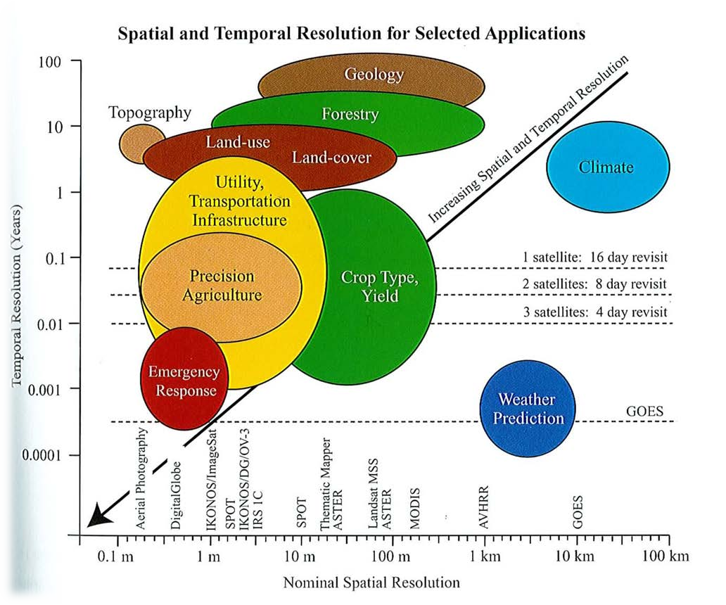
Resolución Espacial
Fuente: Jensen, 2004

Slide 40


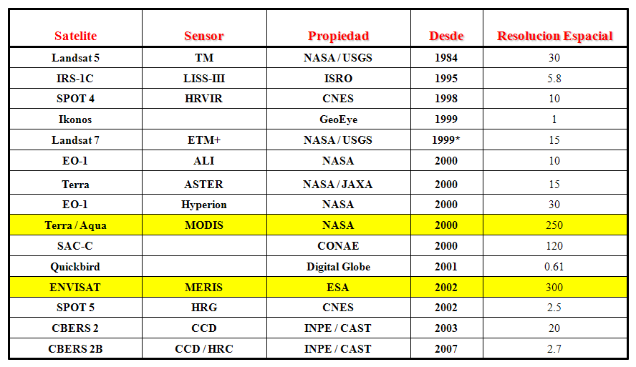
Comparación de Imágenes de Resolución Espacial
Cuadro compilado por CATHALAC, de varias fuentes

Slide 41

Resolución Temporal
Este concepto alude a la frecuencia de cobertura que proporciona el sensor.
Periodicidad con la que este adquiere imágenes de la misma porción de la superficie terrestre.
El ciclo de cobertura esta en función de las características ópticas de la plataforma.

Slide 42
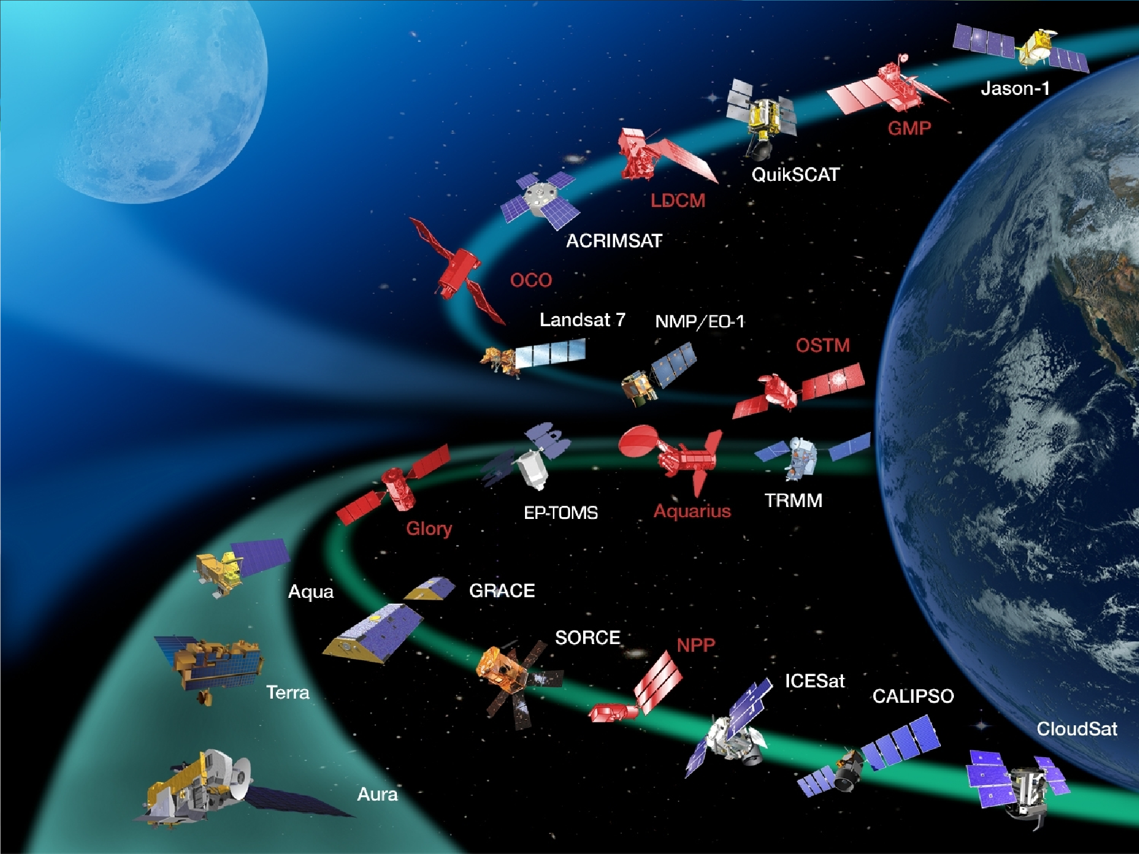
Satélites de Orbita Polar de la NASA

Slide 43


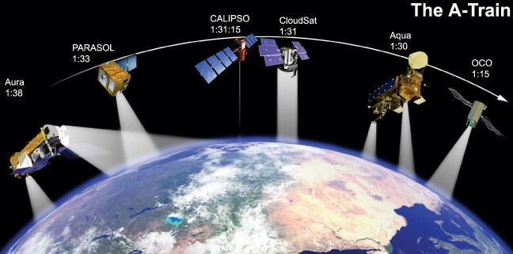
Satélites de Orbita Polar que Pasan en Horas de la Tarde

Slide 44

Periodicidad de los sistemas espaciales
Varían de acuerdo a los objetivos fijados para el sensor:
Satélites Metereologicos
Información en periodos cortos de tiempo (Observan fenómenos muy dinámicos)
Satélites de Recursos Naturales
Ofrece periodicidad mucho menor Landsat 16 días

Slide 45

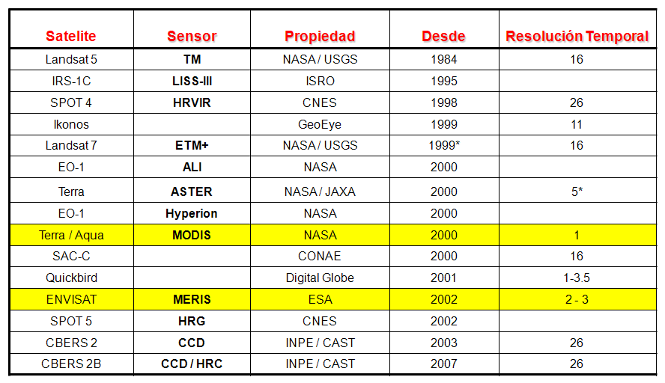
Resolucion Temporal
Cuadro compilado por CATHALAC, de varias fuentes

Slide 46

Resolución Espectral
Indica el numero de anchura de las bandas espectrales que pueden discriminar el Sensor.
Un sensor será tanto mas idóneo cuanto mayor numero de bandas proporcione, ya que facilita la caracterización espectral de las distintas cubiertas.

Slide 47

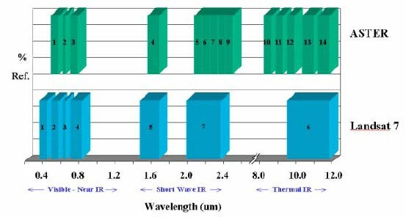
Bandas Espectrales

Slide 48
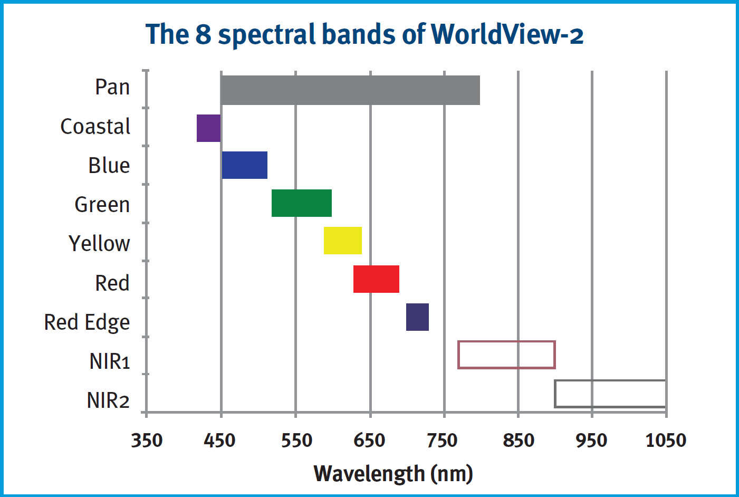

Slide 49






Comparación de Imágenes en Resolución Espectral
Satelite | Sensor | Propiedad | Desde | Bandas Espectrales
Landsat 5 | TM | NASA / USGS | 1984 | 7
IRS-1C | LISS-III | ISRO | 1995 | 7
SPOT 4 | HRVIR | CNES | 1998 | 5
Ikonos |  | GeoEye | 1999 | 4
Landsat 7 | ETM+ | NASA / USGS | 1999* | 9
EO-1 | ALI | NASA | 2000 | 10
Terra | ASTER | NASA / JAXA | 2000 | 14
EO-1 | Hyperion | NASA | 2000 | 242
Terra / Aqua | MODIS | NASA | 2000 | 36
SAC-C |  | CONAE | 2000 | 3
Quickbird |  | Digital Globe | 2001 | 4
ENVISAT | MERIS | ESA | 2002 | 15
SPOT 5 | HRG | CNES | 2002 | 5
CBERS 2 | CCD | INPE / CAST | 2003 | 5
CBERS 2B | CCD / HRC | INPE / CAST | 2007 | 6
Cuadro compilado por CATHALAC, de varias fuentes

Slide 50

LONGITUD DE ONDA
La mayoría de los dispositivos de sensoramiento remoto hacen uso de la energía electromagnética. Sin embargo, el espectro electromagnético es muy amplio y no todas las longitudes de onda son igualmente efectivas para propósitos de sensoramiento remoto. Además, no todas tienen interacciones significativas con los materiales de la superficie de la tierra de interés para nosotros.

Slide 51

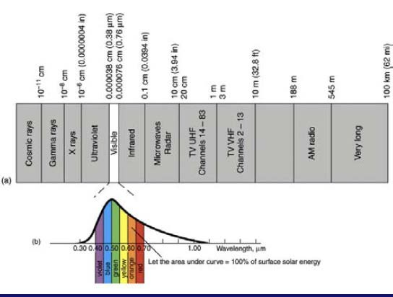
Resolución Espectral
Infrarrojo
Cercano | 0.73 | – | 1.2 | (NIR)
Medio | 1.2 | – | 3.0 | (MIR)
Térmico | 3.0 | - | 15.0 | (TIR)

Slide 52


WAVELENGTHS (en metros) ₁₀-7 ₁₀-6 ₁₀-5 ₁₀-4 ₁₀-3
mas corto ₁₀-11 ₁₀-10
GAMMA RAYS
₁₀-9 ₁₀-8
X RAYS
₁₀-2
₁₀-1
10¹ 10²
RADIO WAVES
mas largo
ULTRA
INFRARED
VIOLET
MICROWAVE
VISIBLE
400
500
600
700 nanometers
1 Amstrog = 0,001 micrón ( µ ) = 0,000001 de milímetro ...
Una vez que la onda de despolarización

Slide 53



Visible - Infrarrojo
Espectro visible (0.4 a 0.7 μm)
Máxima radicación solar
Tres bandas azul, verde y rojo
Puede percibir nuestro ojo Infrarrojo Cercano (IRC 0.7 – 1.3 μm)
Capacidad para distinguir masa vegetales y concentraciones de humedad
Infrarrojo Medio (1.3 a 8μm)
Infrarojo de onda Corta (SWIR) (1.3 y 2.5 μm) Idóneo para estimar el contenido de humedad en la vegetación o suelos.
Infrarojo medio (IRM) (3.7 μm) detección de focos de alta temperatura (Incendios y Volcanes Activos)
Infrarojo Lejano o Térmico (IRT, 8 a 14 μm)
Porción emisiva del espectro terrestre, calor proveniente de la tierra.
Fuente: Aronoff, 2005

Slide 54
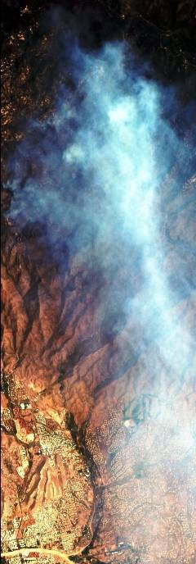
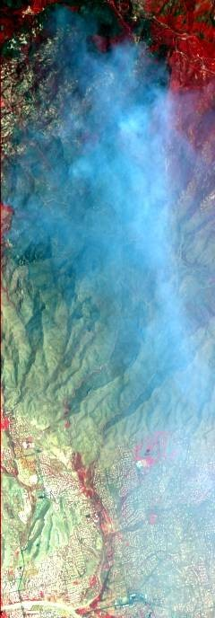
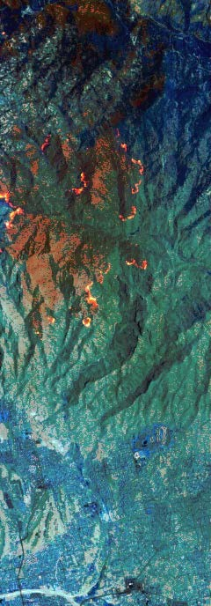
Hyperion Views Tucson Wildfires - July 3, 2003
VIS Bands VNIR Bands SWIR Bands
Fuente:NASA, 2007

Slide 55
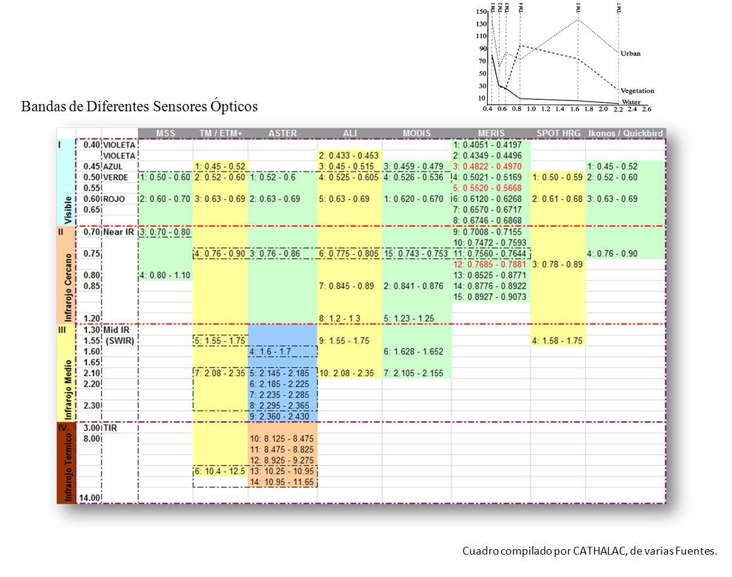

Slide 56



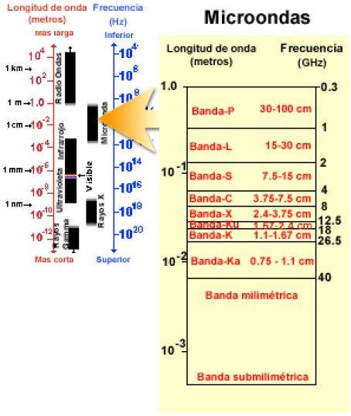
Microondas - Radio
Algunas características de la energía electromagnética son:
frecuencia,
polarización y
longitud de onda (inversamente proporcional a la frecuencia).
Microondas – Frecuencias entre 0.3 y 300 GHz (longitud de onda entre 1m y 1mm).
Fuente: Centro Canadiense de Percepción Remota, Ministerio de Recursos Naturales de Canadá

Slide 57



Combinación de Bandas
Fuente: Jensen, 2004

Slide 58









Erupción de Mt. Etna, Sicilia
Julio 22, 2001
ALI Pan Enhanced Bands 3-2-1
Hyperion 7-5-4 Equiv
EO-1 ALI
Bands 7-5-5’
EO-1 Hyperion Spectra
Lava Profile Spectra: July 22th 2001
bkgd X:73 Y:3593~~1 mid start X:53 Y:3631~~1 edge start X:51 Y:3631~~1 tip X:144 Y:3656~~1 crater X:45 Y:3614~~1
100
90
80
70
60
50
40
30
20
10
0
400
Hyperion Temperatures for Etna
Radiance
Spectrum | Crust Temp | Hot Temp | Area Hot
J 13 - CTB | 346 C | 994 C | 0.0025
J 13 - MM | 874 C | 876 C | 0.45
J 13 - CTS | 976 C | 978 C | 0.47
J 13 - TipX | 210 C | 900 C | 0.00034
J 22 - MS | 726 C | 1075 C | 0.090
J 22 - CX | 487 C | 1075 C | 0.022
J 22 - RS* | 1054 C | 1058 C | 0.690
600
800
1000 1200
1400
Wavelength
1600 1800 2000 2200 2400
58
Fuente:NASA, 2007

Slide 59

Resolución Radiométrica
Define la sensibilidad de un detector a las diferencias de fuerza de la señal detectada

Slide 60


Resolución Radiométrica

Slide 61


ALI versus ETM+ Local Geometry
Maricopa July 27, 2001 (DOY208)
ETM+ L1G
band 1
ALI L1R
band 2

Slide 62

Fuente: Jensen, 2004

Slide 63


Fuente: Jensen, 2004

Slide 64


Costos
Cuadro compilado por CATHALAC, de varias fuentes

Slide 65










% Nubosidad
Fechas de Adquisición
Época Lluviosa Mayo –Noviembre
Épocas Secas Diciembre- Abril
Bosques nubosos en America Central
(fuente: Nair et al 2007)

Slide 66


Cobertura
Cantidad de Imagenes

Slide 67


Disponibilidad de Información
Año a evaluar
Fuente: Jensen, 2004

Slide 68









2006 2007 2008 2009 2010 2011 2012
Spacecraft
ACRIMSAT EO-1 GRACE
ICESat Jason-1 LandSat-7 QuikSCAT Terra TOMS-EP TRMM
Earth Observing Satellites April
68
28, 2006

Slide 69


Disponibilidad de Información
Cobertura

Slide 70
Fuente: Jensen, 2004

Slide 71


Unidad Mínima de Mapeo
Fuente: Herold et al , 2008.

Slide 72







Disponivilidad de Software
ArcGIS
BEAM
ENVI
ER Mapper
ERDAS Imagine
Grass
IDRISI Kilimanjaro
ILWIS
Intergraph Image Analyst
PCI Geomatica

Slide 73

Referencias
Aranoff, S.2005. RemoteSensing forGISManagers. FirstEdition. ESRIPress. 487 pp.
Chuvieco, E. 2002. Teledetección Ambiental: La Observación de la Tierra desde el Espacio. Ariel Ciencia. Barcelona, España. ISBN: 84-344-8047-6. 596 pp.
Battelle Memorial Institute. 2009. "Teledetección con imágenes satelitales para analizar calidad del aire enCentroamérica." Presentacion. Panamá, República de Panamá.
http://www.servir.net/Material_de_entrenamiento
Herold, M. 2008. Assessment of the status of the development of standards for the Territorial EsssentialClimate Variables. Draftversion. GTOSSecretariat. FAO.Rome,Italy. 30pp.
Jensen, J.R. 2007. RemoteSensing ofthe Environment: An Earth ResourcePerspective. Second Edition. Prentice Hal. 592 pp.

Slide 74

Material Recomendado
Tutorial de perceptcion remota. Battelle Memorial Institute. 2009. "Teledetección con imágenes satelitales para analizar calidad del aire en Centroamérica." Presentacion. Panamá, República de Panamá.
http://www.servir.net/Material_de_entrenamiento
Tutorial de percepción remota de la NASA(incluye datos de radar): http://rst.gsfc.nasa.gov/Front/tofc.html
Tutorial de teledetección con radar del CCRS: http://www.ccrs.nrcan.gc.ca/resource/tutor/gsarcd/index_e.php

